Slide 1
DLS 2
Summarization
Артем Чумаченко

Slide 2
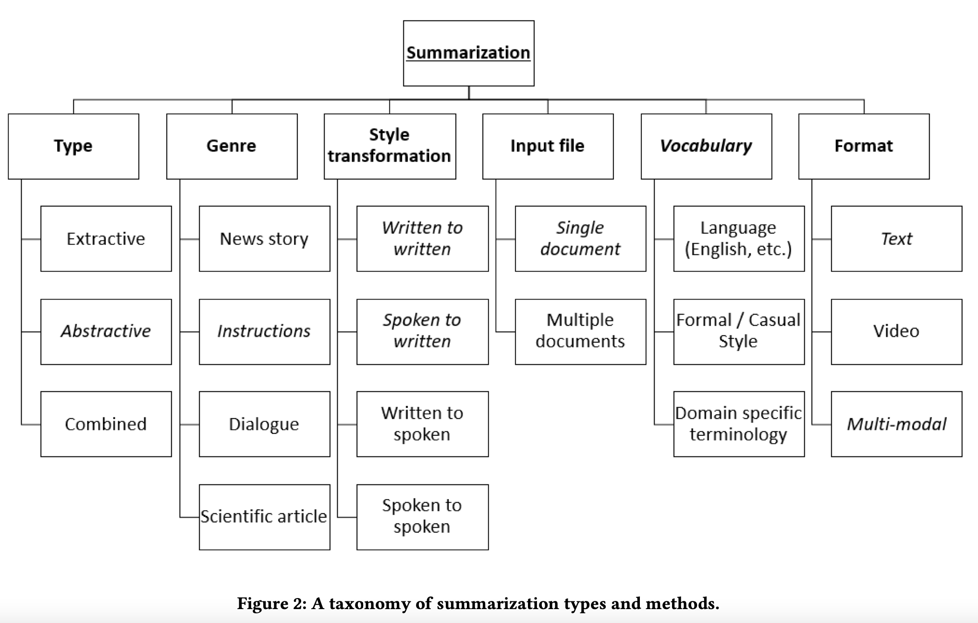
Что такое суммаризация?

Slide 3
Как сравнивать “суммы” текстов?
BLEU
ROUGE
WER

Slide 4
Как сравнивать “суммы” текстов?
BLEU
ROUGE
WER

Slide 5
ROUGE
System Summary:
“ the cat was found under the bed ”
Reference Summary:
“ the cat was under the bed ”

Slide 6
ROUGE
System Summary:
“ the cat was found under the bed ”
Reference Summary:
“ the cat was under the bed ”
System Bigrams:
the cat
cat was
was found
found under
under the
the bed

Slide 7
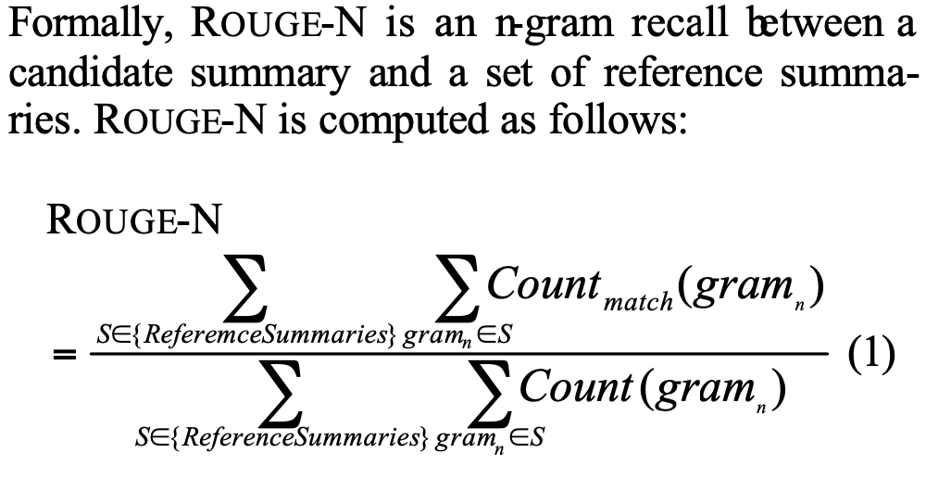
ROUGE

Slide 8
ROUGE
System Summary:
“ the cat was found under the bed ”
Reference Summary:
“ the cat was under the bed ”
System Bigrams:
the cat
cat was
was found
found under
under the
the bed

Slide 9
ROUGE
System Summary:
“ the cat was found under the bed ”
Reference Summary:
“ the cat was under the bed ”
System Bigrams:
the cat
cat was
was found
found under
under the
the bed

Slide 10
ROUGE
System Summary:
“ the cat was found under the bed ”
Reference Summary:
“ the cat was under the bed ”
System Bigrams:
the cat
cat was
was found
found under
under the
the bed
ROUGE₂ = 4 / 6

Slide 11
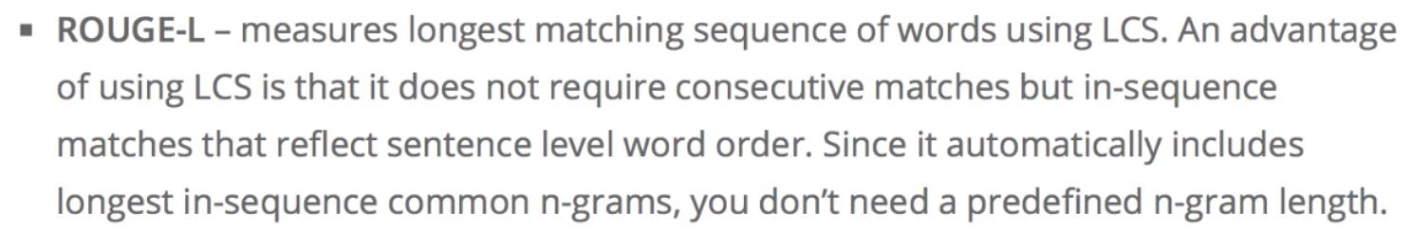
ROUGE

Slide 12
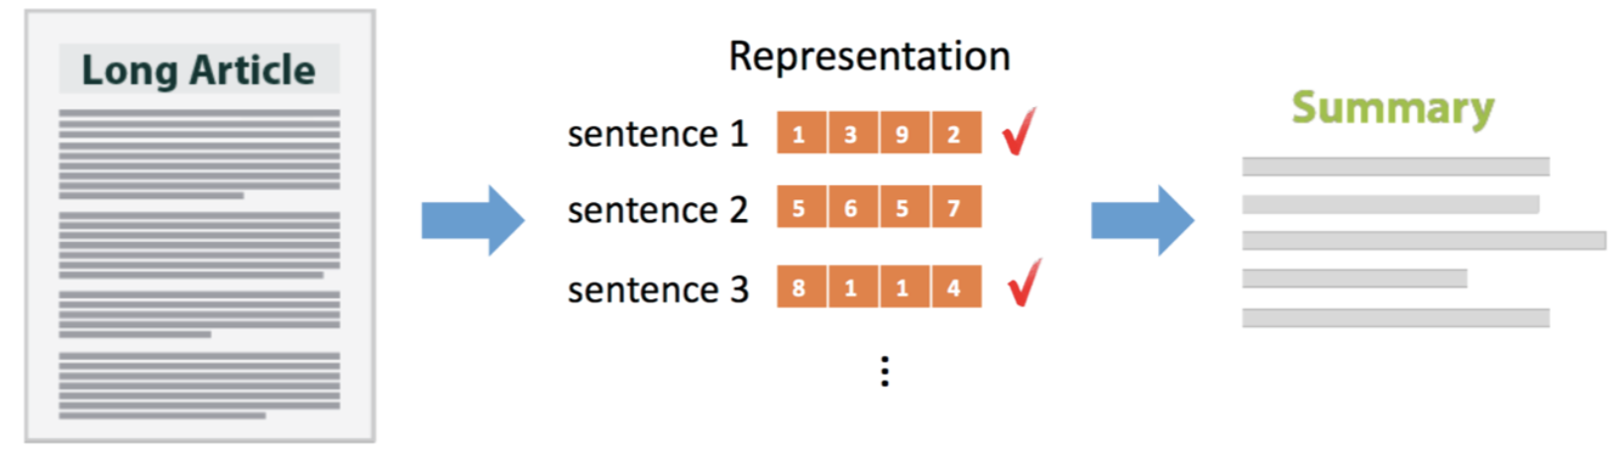
Extractive Summarization

Slide 13
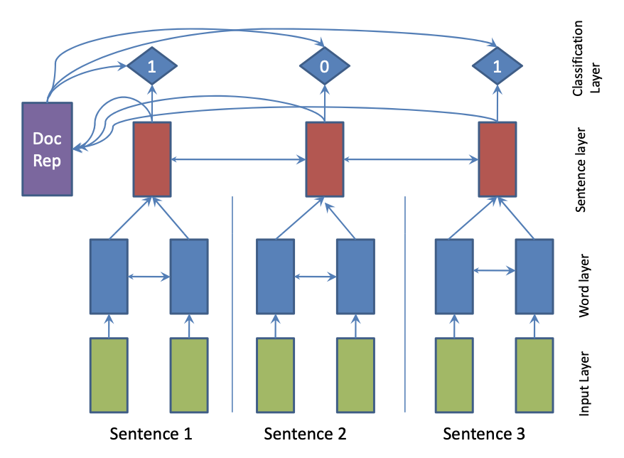
SummaRuNNer

Slide 14
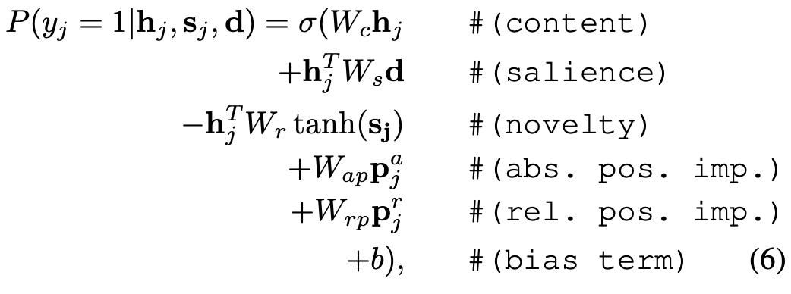
SummaRuNNer

Slide 15
SummaRuNNer

Slide 16
Как получить данные для обучения?

Slide 17
Extractive Training
Дано: Список текстов и их “сумм”
Надо: Разметить текст так, чтобы из него можно выделить главную часть

Slide 18
Extractive Training
Дано: Список текстов и их “сумм”
Надо: Разметить текст так, чтобы из него можно выделить главную часть
Решение:
Сравнить с помощью ROUGE все предложения текста с “суммой”

Slide 19
Abstractive Training
Дано: Список текстов и их “сумм”
Надо: Разметить текст так, чтобы из него можно выделить главную часть
Решение:
Не размечать текст.
Декодер должен сгенерировать “сумму”.

Slide 20
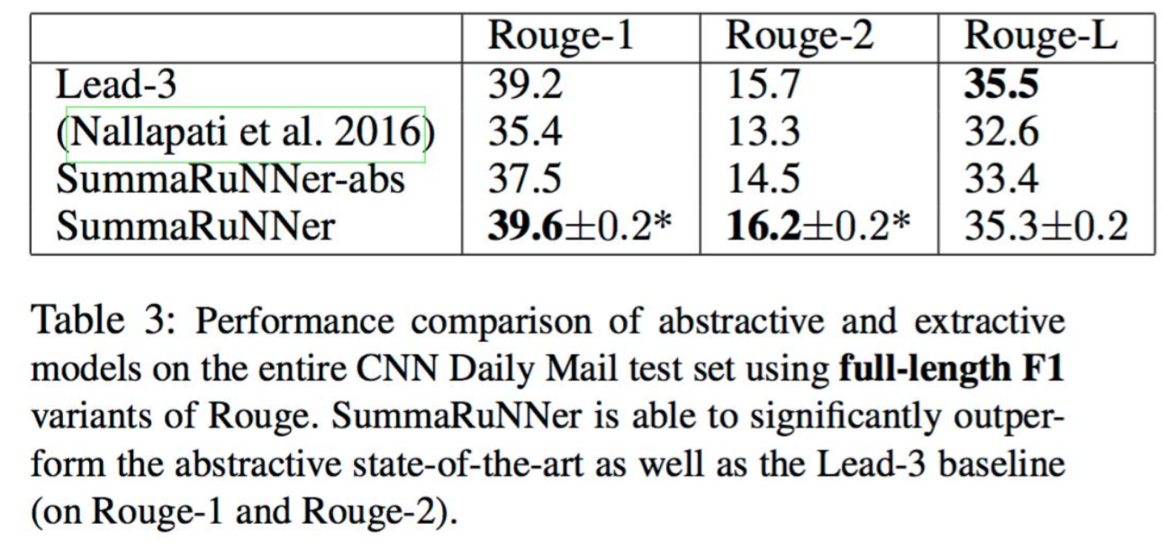
SummaRuNNer

Slide 21
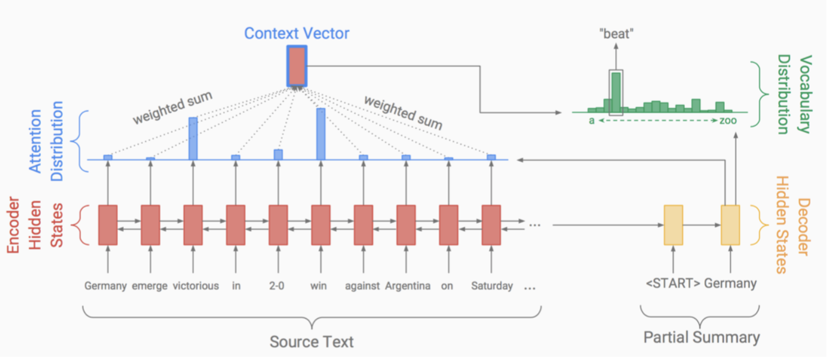
Abstractive Summarization

Slide 22
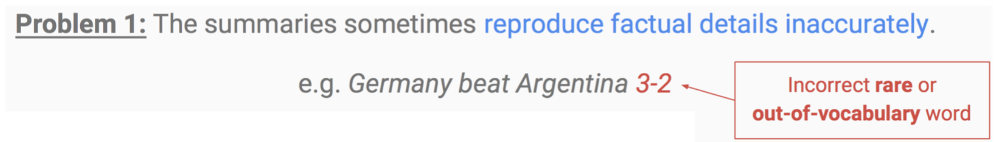
Abstractive Summarization

Slide 23
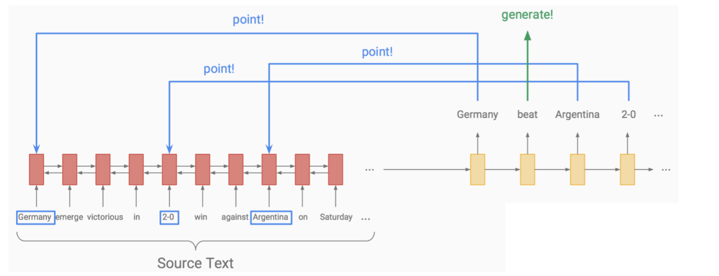
Pointers

Slide 24
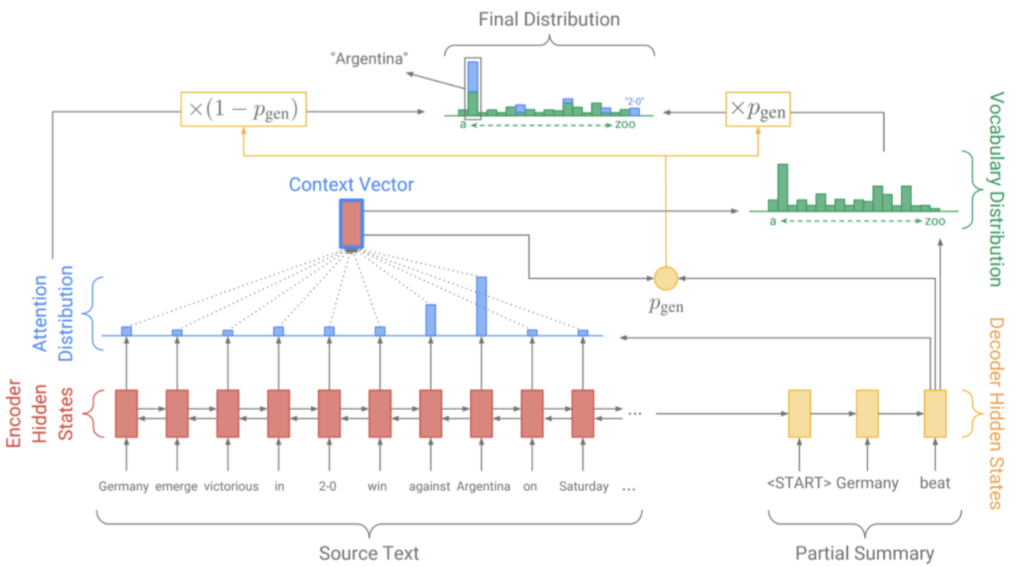
Pointers

Slide 25
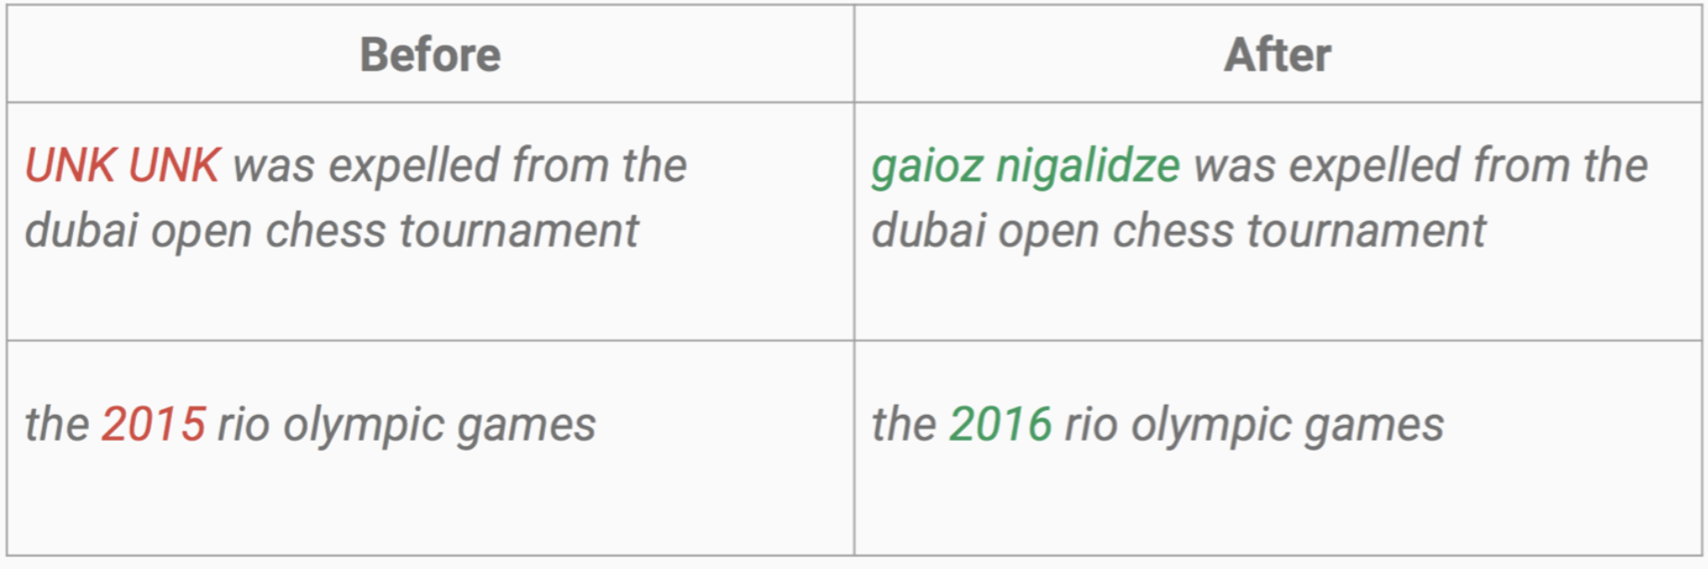
Pointers

Slide 26
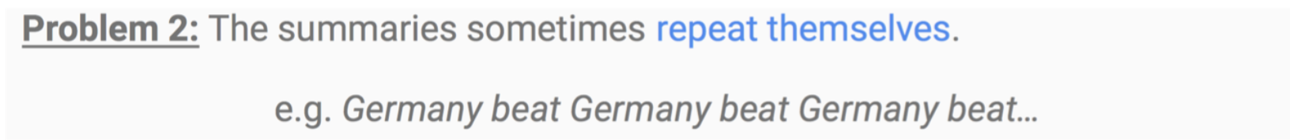
Abstractive Summarization

Slide 27
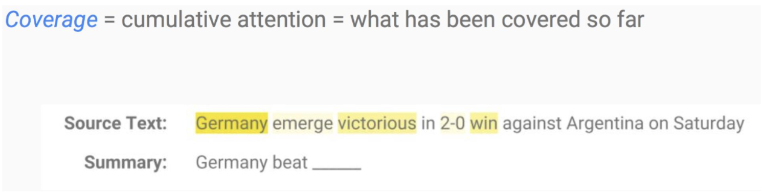
Coverage.

Slide 28
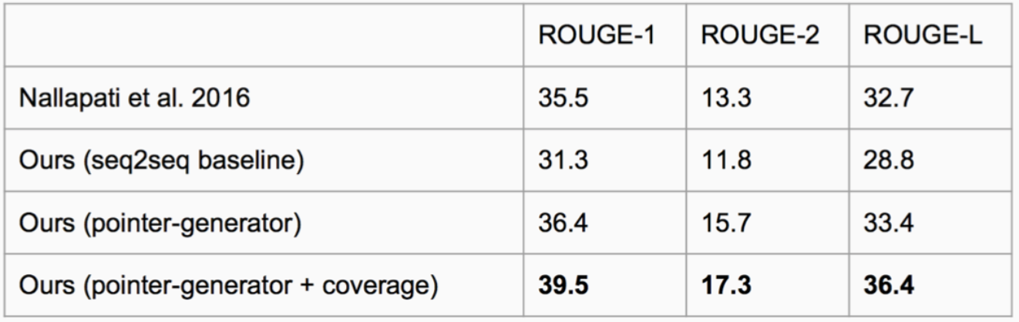
Get to the Point

Slide 29
Сравнение двух методов
SummaRuNNer:
Точный
Несвязный
Get to the Point
Связный, читабельный текст
Потеря фактов

Slide 30
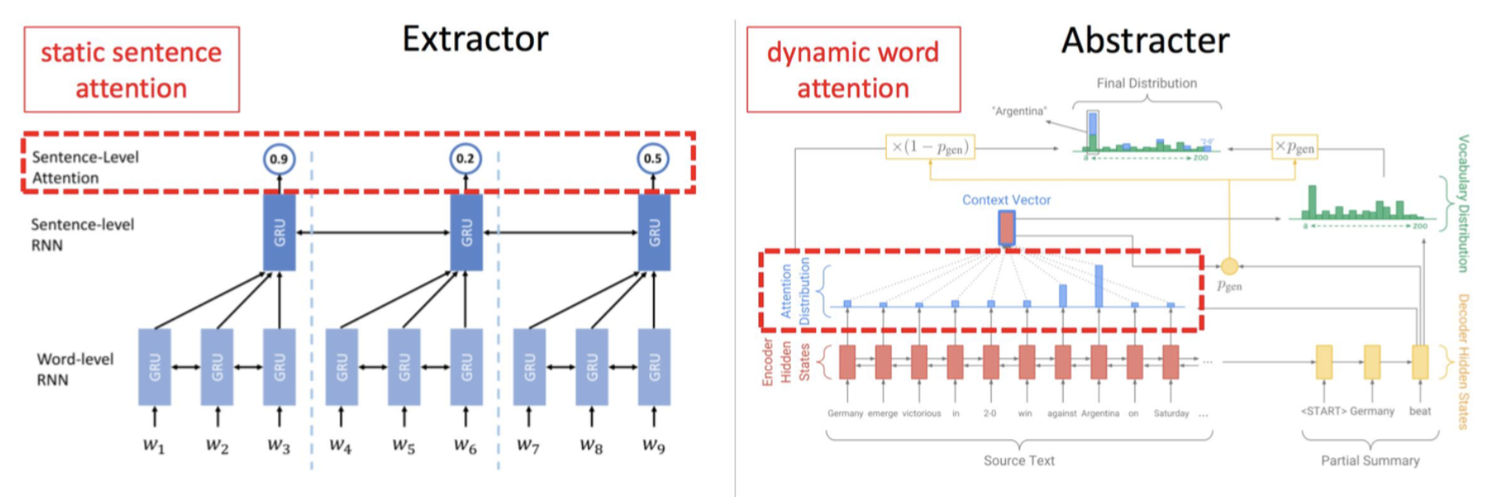
Ext. + Abs.

Slide 31
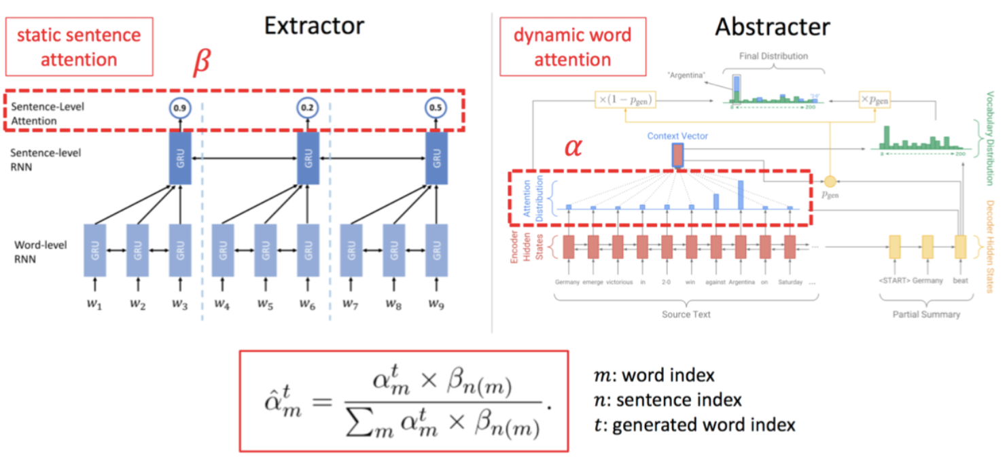
New Attention

Slide 32
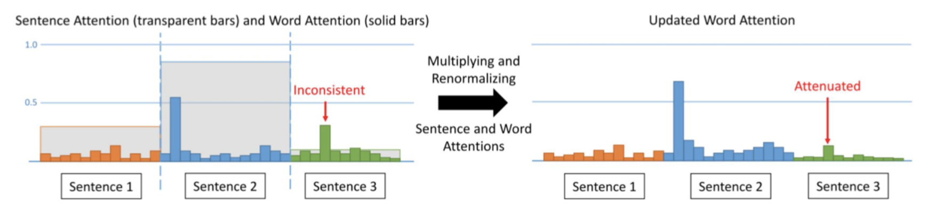
New Attention

Slide 33
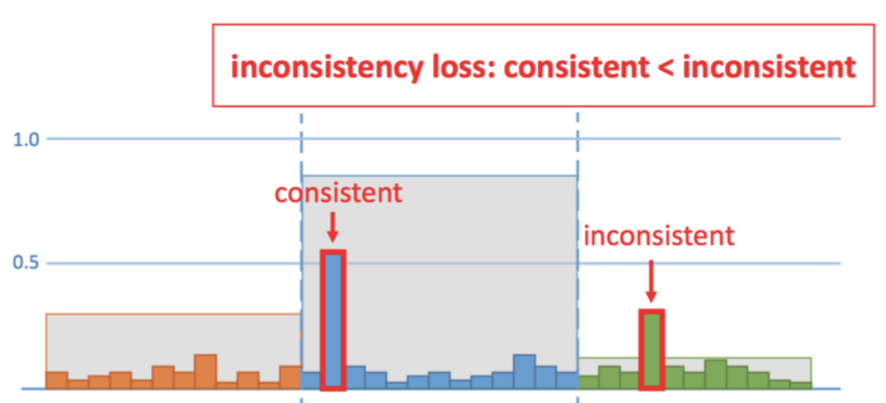
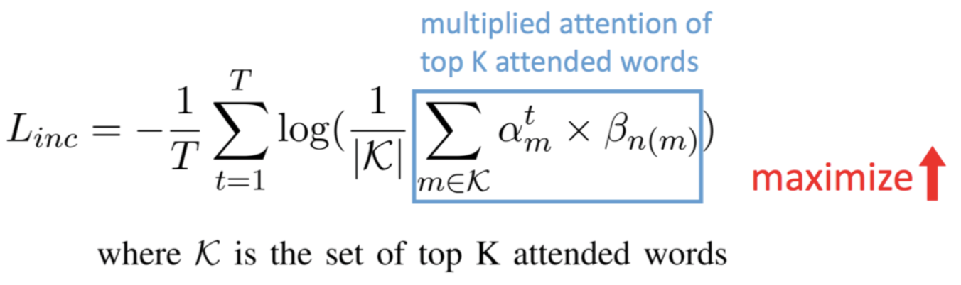
Inconsistency Loss

Slide 34
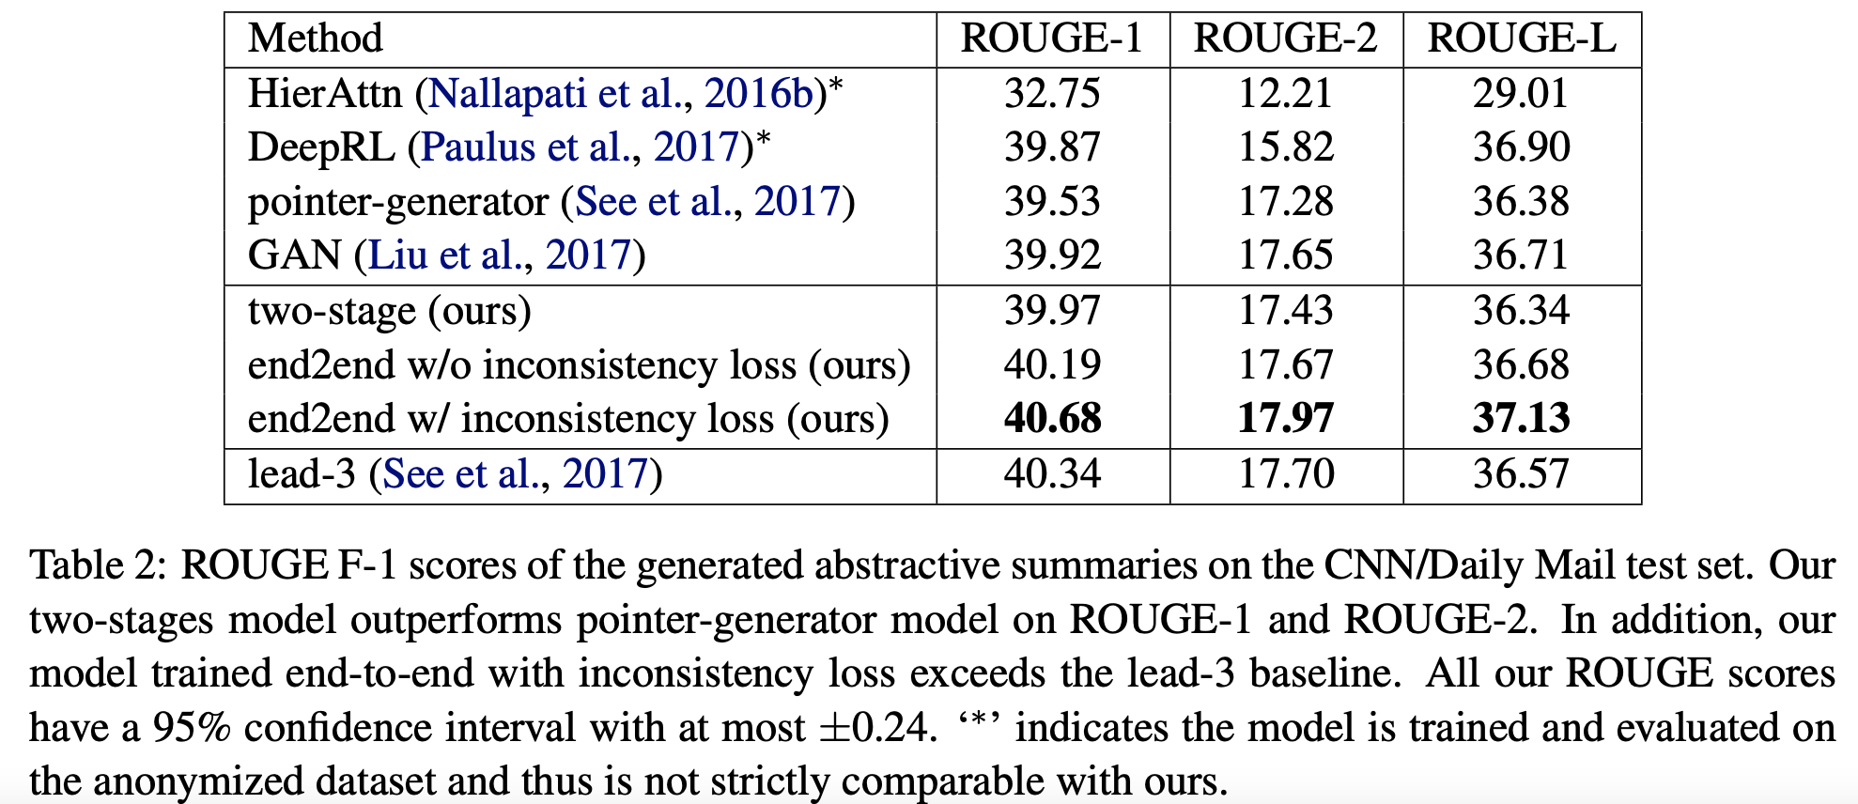
A Unified Model for Extractive and Abstractive Summarization

Slide 35

Modern Architecture: BART

Slide 36
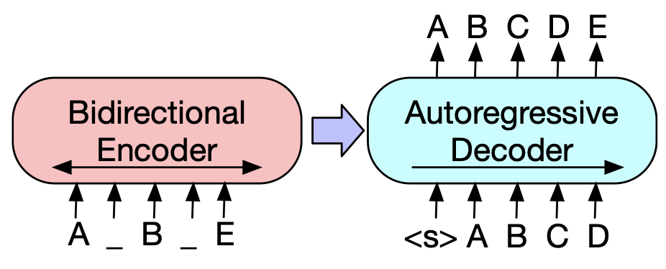
Modern Architecture: BART

Slide 37
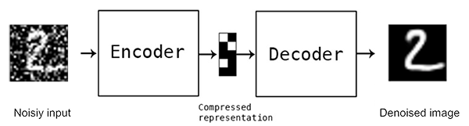
Noise AutoEncoders

Slide 38
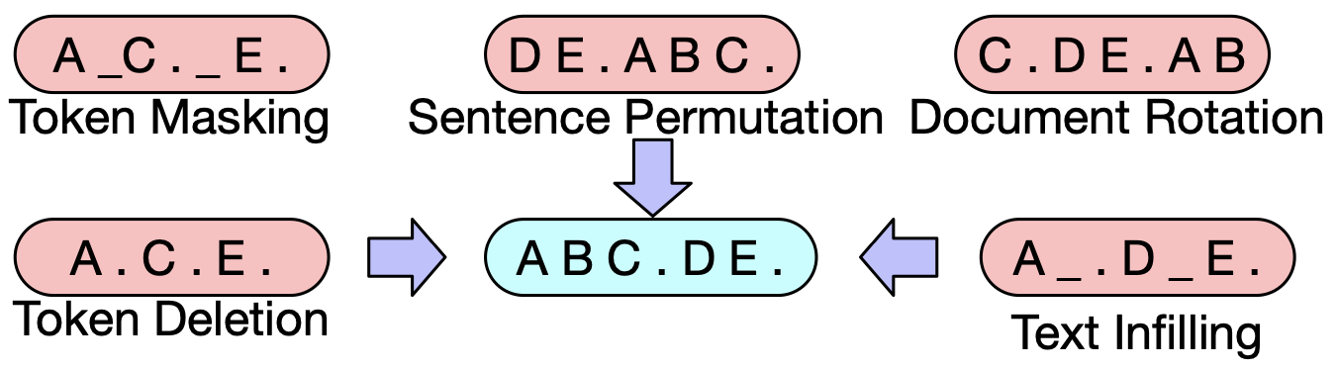
Text Noise

Slide 39
Pretraining Objective

Slide 40
Где применяется BART?
Классификация
Генерация текста
Машинный перевод

Slide 41
Где применяется BART?
Классификация
Генерация текста (Суммаризация)
Машинный перевод

Slide 42
BART и “Суммы”
“СУММА”
ТЕКСТ

Slide 43
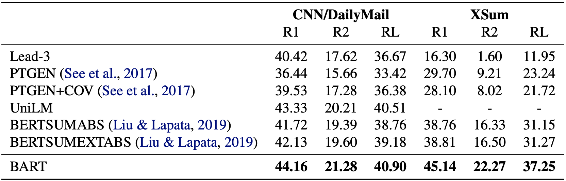
Summarization Result

